Slide 1
МЕТОДИКА ИЗУЧЕНИЯ ТРЕУГОЛЬНИКОВ

Slide 2
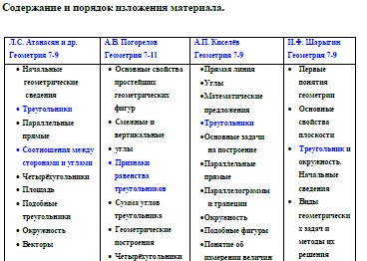

Slide 3
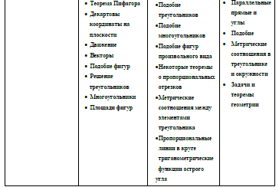

Slide 4
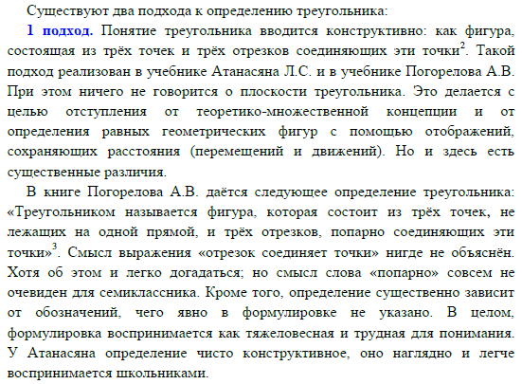

Slide 5
Определение равнобедренного и равностороннего треугольника одинаковое во всех учебниках. Такое определение является общепринятым в математике.
В учебниках А.П. Киселёва и И.Ф. Шарыгина свойства равнобедренного треугольника рассматриваются в одной теореме. Доказательства проводятся аналогично, с использованием осевой симметрии относительно биссектрисы треугольника и определения равных треугольников. В силу того, что ни Л.С. Атанасян, ни А.В. Погорелов не используют движения плоскости в 7 классе, основой для доказательства свойств равнобедренных треугольников являются признаки равенства треугольников.
Л.С. Атанасян в доказательстве свойств равнобедренного треугольника пользуется первым признаком равенства треугольников. В книге А.В. Погорелова свойства равнобедренного треугольника доказываются с использованием определения треугольника как упорядоченной тройки точек, но ни где не поясняется, что ΔCAB и ΔCBA это разные треугольники, а не один и тот же по-разному обозначенный.

Slide 6
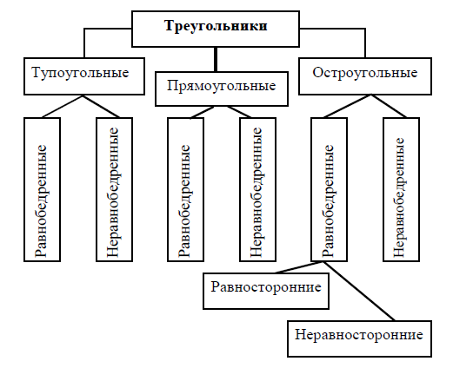

Slide 7
Равенство треугольников

Slide 8
Во всех четырёх учебниках подразумевается существование треугольника равного данному. Но на эта аксиома приводится только в учебнике А.В.Погорелова. Все доказательства проводятся на основе наглядности с помощью наложения и приложения. В учебнике А.В.Погорелова эта аксиома формулируется, но непосредственно при доказательстве на неё ссылки не делаются. Лишь после доказательства первого признака равенства треугольников проводится подробный разбор его с указанием используемых в доказательстве аксиом. Это введено с целью, сделать доказательство более строгим, чем, например доказательство, приведённое у А.П.Киселёва.
Доказательства, приведённые в учебниках Л.С.Атанасяна и А.П.Киселёва аналогичны.

Slide 9
В учебнике Л.С. Атанасяна аксиомы не являются основой, на которой строится школьный курс геометрии (вместе с тем, в приложении в конце учебника подробно изложен вопрос о системе аксиом в курсе геометрии). В учебнике Л.С.Атанасяна в качестве основного рабочего аппарата используются признаки равенства треугольников, а не свойства геометрических преобразований в отличии от учебника А.П.Киселева. Такой подход позволяет отработать общие приёмы доказательства теорем.
Эти доказательства строятся по схеме: поиск равных треугольников → доказательство предполагаемого равенства → обоснование новых утверждений. Благодаря использованию признаков равенства треугольников легче усваиваются основные теоремы планиметрии (свойства и признаки серединного перпендикуляра, свойства равнобедренного треугольника, теорема о внешнем угле треугольника, свойства и признаки параллельных прямых и параллелограмма, теорема Фалеса, признаки подобия треугольников и т.п.).

Slide 10
В учебнике Л.С.Атанасяна первый признак рассматривается в отрыве от двух других. Это обосновано тем, что он является основой для доказательства свойств равнобедренного треугольника, облегчающих доказательство третьего признака равенства треугольников.
Лишь в учебниках А.П.Киселёва и И.Ф.Шарыгина все три признака изучаются последовательно т.к. там не требуется разбивать их для доказательства свойств равнобедренных треугольников.
В учебнике И.Ф.Шарыгина кроме наложения используются ещё и симметрия. Доказательство третьего признака проводится с использованием элементов построения. Кроме того, применяется движение называемое переносом, но нигде не указано как оно осуществляется и действительно ли переводит одну точку в другую. Кроме трёх традиционных признаков равенства треугольников приводится ещё один для тупого угла и двух не образующих его сторон. Доказательство вытекает из задачи о не существовании треугольника равного данному, если равны две стороны и не содержащийся между ними угол.

Slide 11
Подобие треугольников

Slide 12
Определение подобных фигур в учебнике Погорелова А.В. не выделено курсивом и сливается с текстом: «Две фигуры называются подобными, если они переводятся друг в друга преобразованием подобия». Далее вводиться обозначение подобных фигур.
Практически аналогично, очень наглядно и подробно вводиться определение подобных фигур в учебном пособии Александрова А.Д. «Фигура Fґ называется подобной фигуре F с коэффициентом k, если существует подобие с коэффициентом k, переводящее F в Fґ». Далее делается вывод, что подобные фигуры имеют одинаковую форму, но различные размеры, что очень важно для учащихся при понимании темы.
Только в учебнике Погорелова А.В. встречаются свойства подобных фигур: «Если фигура F₁ подобна фигуре F₂ , а фигура F₂ подобна фигуре F₃ , то фигуры F₁ и F₃ подобны».

Slide 13
Определение подобных треугольников даётся как треугольники, у которых соответственные углы равны, а соответственные стороны пропорциональны. Л.С.Атанасян вводит понятие пропорциональных сходственных сторон. Аналогичное определение приведено в учебнике А.П.Киселёва. В учебнике И.Ф.Шарыгина понятие аналогично определению, приведённому у А.В.Погорелова, но оно ни как не связано с обозначениями.
Доказательство признаков подобия треугольников в учебнике геометрии А.В. Погорелова основывается на свойствах гомотетии, вывод которых использует формулу расстояния между точками на координатной плоскости и тем самым теорему Пифагора.
А теорема Пифагора, в свою очередь, доказывается на основе тригонометрических функций угла, корректность определений которых проверяется с помощью обобщённой теоремы Фалеса: параллельные прямые, пересекающие стороны угла, отсекают от них пропорциональные отрезки. Теорема Фалеса является частью признаков подобия.

Slide 14
При доказательстве теоремы Фалеса процесс измерения отрезков, и в случае, когда отрезки не соизмеримы, осознавание процесса их измерения вызывает у учащихся трудности. Этот материал занимает время всего курса геометрии в 8 классе. Теорема Фалеса рассматривается в самом начале 8 класса, а признаки подобия в самом конце 8 класса.
В этом плане предпочтительнее расположение материала в учебном пособии А.П.Киселёва. У него доказательство признаков подобия основано на такой лемме: прямая, параллельная стороне треугольника, отсекает от него треугольник, подобный данному. При доказательстве этой леммы рассматриваются отдельно случаи, когда отношение сторон треугольников является либо рациональным, либо иррациональным числом, доказательство усложняется также использованием общей меры и аксиом.

Slide 15
А у Л.С.Атанасяна площади фигур, в отличие от трёх других учебников, рассматриваются раньше, и поэтому удаётся обойти указанную трудность. Фактически она преодолевается один раз при доказательстве свойств пропорциональных отрезков в прямоугольном треугольнике. В этом и состоит одно из преимуществ раннего введения понятия площади.
Как уже видно метод доказательства признаков подобия треугольников в учебнике Л.С.Атанасяна является существенно другим. Так доказательство первого признака подобия треугольников в этом учебнике основывается на теореме об отношении площадей треугольников, утверждающей, что если в треугольниках ABC и A₁B₁C₁ углы А и А₁ равны, то $\frac{S_{A_{1}B_{1}C_{1}}}{S_{ABC}}=\frac{A_{1}B_{1}∙A_{1}C_{1}}{AB∙AC}$. Эта теорема не является традиционной для школьного курса и скорее всего носит вспомогательный характер.

Slide 16
С другой стороны на основе этой теоремы весьма просто доказывается, что отношение площадей двух подобных треугольников равно квадрату коэффициента подобия. По сути дела всё доказательство в одну строчку. Эта же теорема позволяет дать простое доказательство признаков подобия треугольников.
В то же время её удалённость от места применения накладывает определённые трудности на усвоение учащимися доказательства признаков подобия треугольников. У А.В. Погорелова такой теоремы нет.
В учебнике И.Ф.Шарыгина доказывается терема о пропорциональных отрезках и свойства параллельных прямых. Все три признака подобия формулируются друг за другом, и для всех приводится одно доказательство с некоторыми пояснениями для каждого из признаков. Применяются дополнительные построения для каждого, а дальше используется предыдущая теорема с некоторыми вариациями и признаки равенства треугольников.

